Slide 1
История Земли в архее
Историческая геология (курс лекций)

Slide 2
Стратиграфия архея
В ОСШ архейская акротема делится на две эонотемы:
Нижнеархейская или саамская (более 3,15 млрд. лет);
Верхнеархейская или лопийская (3,15-2,5 млрд. лет).
В МСШ архейская эонотема разделена на эратемы:
Эоархей (более 3,6 млрд. дет);
Палеоархей (3,6-3,2 млрд. лет);
Мезоархей (3,2-2,8 млрд. лет);
Неоархей (2,8-2,5 млрд. лет).

Slide 3
Особенности архейской тектоники
Архейская тектоника плит имела свои особенности:
небольшие размеры плит (микроплиты);
большое количество плит;
повышенная пластичность и деформируемость плит;
более высокая скорость субдукции и спрединга;
большая мощность молодой коры;
большая глубина выплавки толеитовых базальтов.

Slide 4
Серые гнейсы
Серые гнейсы – породы тоналит-трондьемит-гранодиоритового (т.е. среднего) состава с включениями метавулканитов, метаосадочных пород, амфиболитов, железистых кварцитов, а также кристаллическими сланцами.
Самые древние горные породы

Slide 5
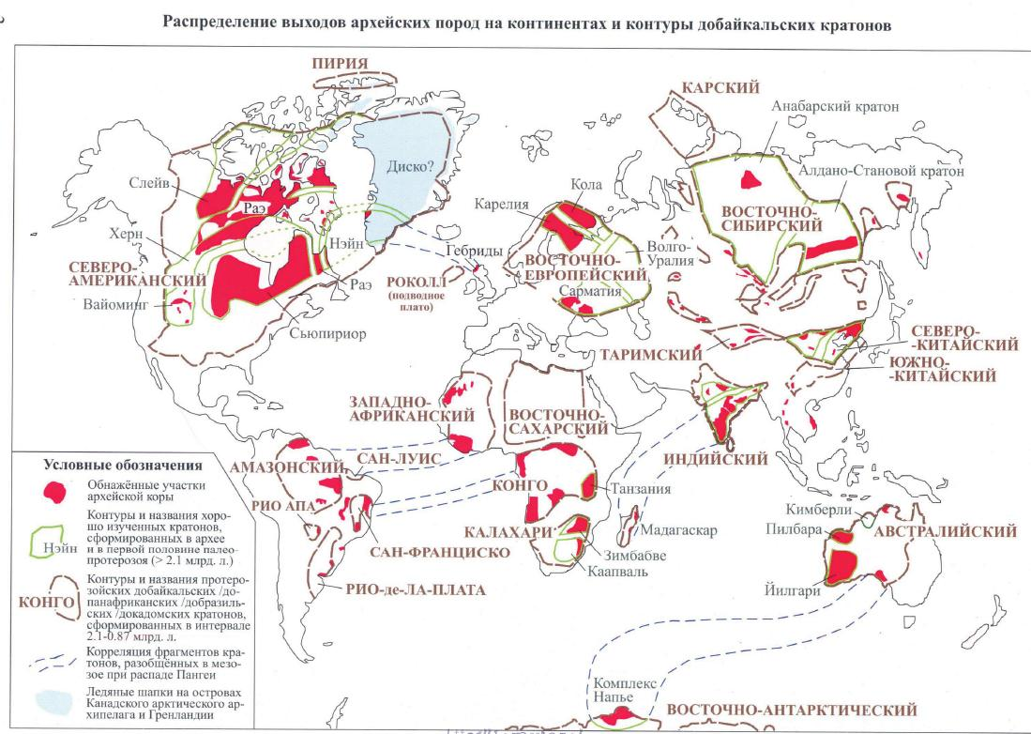
География «серых гнейсов»

Slide 6
География «серый гнейсов
Северо-Американская платформа - Канадский щит (оз. Верхнее, провинция Слейв), п-ов Лабрадор, юго-запад Гренландии.
Восточно-Европейская платформа - Балтийский и Украинский щиты.
Восточно-Сибирская платформа – Алданский щит
Южно-Американская платформа - Бразильский щит
Африканская платформа - Свазиленд, Зимбабве, Мадагаскар

Slide 7
Модели формирования «серых гнейсов»: 1 – модель обдукции; 2 – модель субдукции; 3 – модель гравитационной неустойчивости

Slide 8
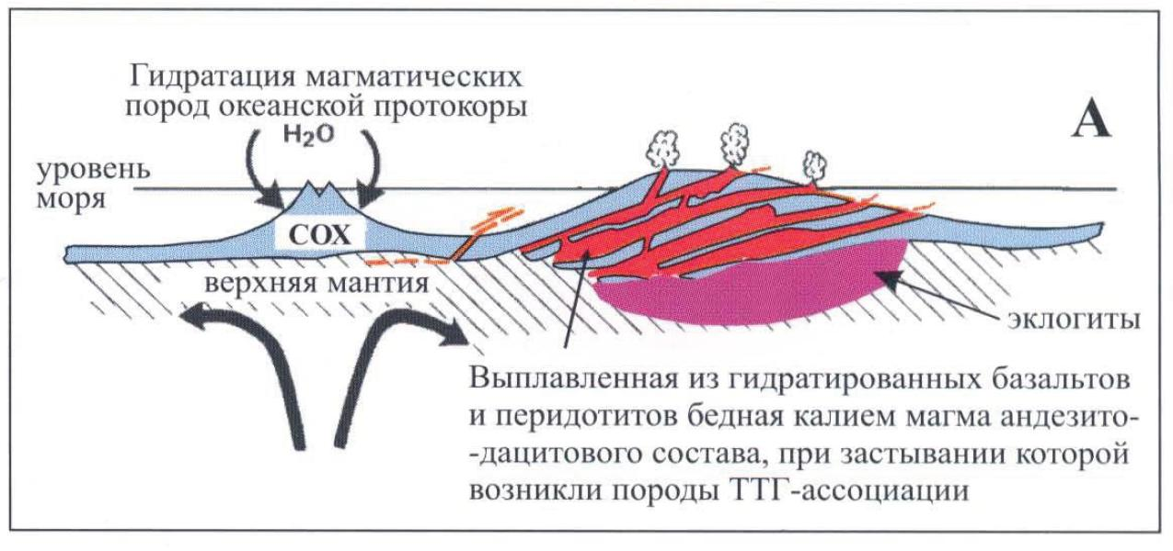
Модель обдукции

Slide 9
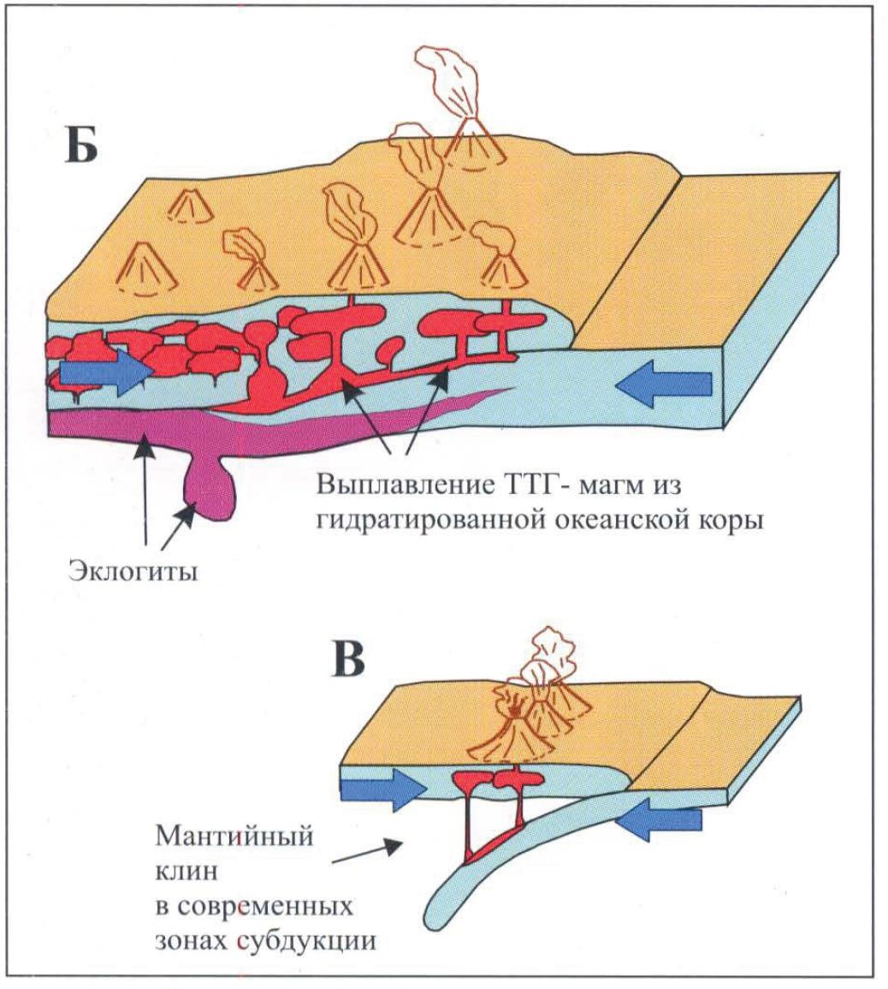
Модель субдукции

Slide 10
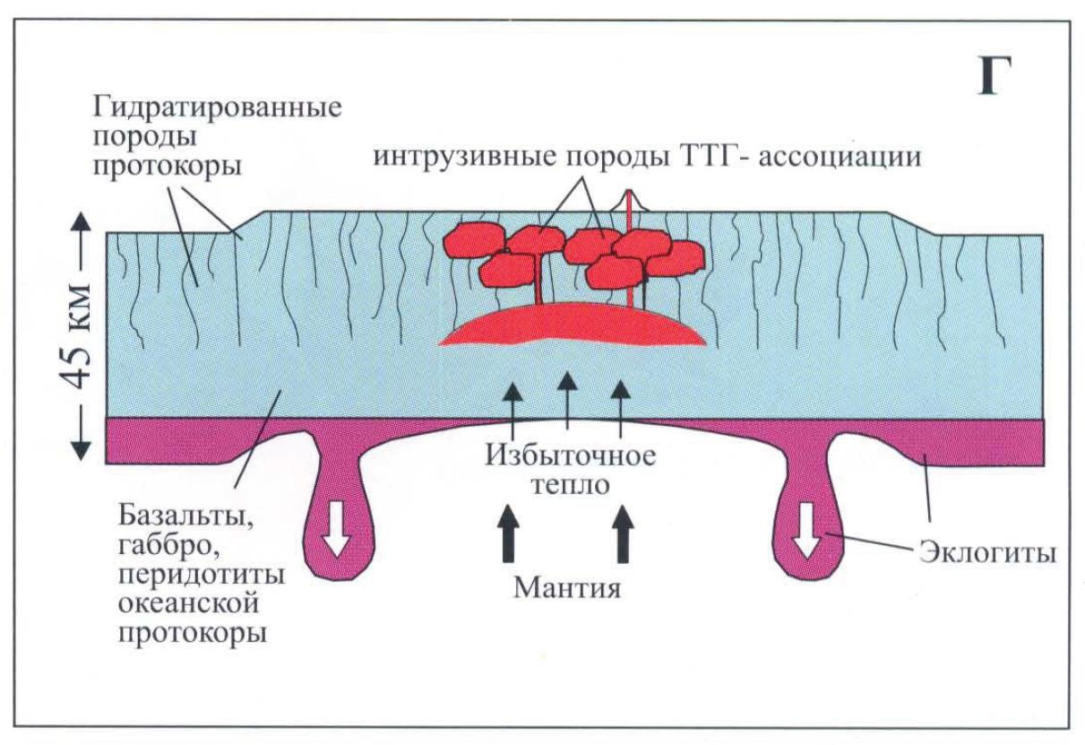
Модель гравитационной неустойчивости

Slide 11
Исследования серых гнейсов раннего архея показали:
1) наличие гидросферы, т.е. океана, в раннем архее (кварциты водного происхождения в комплексе Исуа);
2) наличие проявлений органической жизни, т.е. живых организмов (углерод в комплексе Исуа);
3) наличие процессов денудации и осадконакопления (древнейшие осадочные породы);
4) наличие континентальное коры (а в сочетании с океаном – протоматериков или протоконтинентов).

